Slide 1
第三章 HTML

Slide 2
主要内容
HTML网页文档结构
常用HTML标签
表单
超链接
CSS（Cascading Style Sheet）
布局

Slide 3
3.1 HTML网页文档结构
一个完整的HTML文件由标题、段落、表格和文本等各种嵌入的对象组成，这些对象统称为元素，HTML使用标记来分隔并描述这些元素。实际上整个HTML文件就是由元素与标记组成的。
<html>文件开始标记
<head>文件头开始的标记
……文件头的内容
</head>文件头结束的标记
<body>文件主体开始的标记
……文件主体的内容
</body>文件主体结束的标记
</html>文件结束标记

Slide 4
3.2 常用HTML标签
HTML标签格式：
〈标记名称〉---〈/标记名称〉：对称型，无设置值。例如，〈title〉---〈/title〉
〈标记名称 属性＝”属性值”〉---〈/标记名称〉：对称型，有设置值。例如，〈body bgcolor=”red”〉---〈/body〉

Slide 5
HTML标题
HTML 标题（Heading）是通过 <h1> - <h6> 等标签进行定义的。
实例
<h1>最大字号标题</h1>
<h2>中字号标题</h2>
<h6>最小字号标题</h6>

Slide 6
HTML段落
HTML 段落是通过 <p> 标签进行定义的。
实例
<p> HTML的英文全称是Hyper Text Markup Language，它是超文本标记语言的缩写，是Internet上用于编写网页的主要语言。</p>
<p> HTML中每个用来作为标记的符号都可以看作是一条命令，它告诉浏览器应该如何显示文件的内容。</p>

Slide 7
HTML 链接
HTML 链接是通过 <a> 标签进行定义的。
实例
<a href="http://www.imu.edu.cn">内蒙古大学</a>

Slide 8
HTML 图像
HTML 图像是通过 <img> 标签进行定义的。
<img src="image01.jpg" width="100" height="150" />

Slide 9
表格
表格由 <table> 标签来定义。每个表格均有若干行（由 <tr> 标签定义），每行被分割为若干单元格（由 <td> 标签定义）。数据单元格可以包含文本、图片、列表、段落、表单、水平线、表格等等。
<table border="1">
<tr>
<td>row 1, column 1</td>
<td>row 1, column 2</td>
</tr>
<tr>
<td>row 2, column 1</td>
<td>row 2, column 2</td>
</tr>
</table>

Slide 10
表单（补充“表单”内容）
表单是一个包含表单元素的区域。表单元素允许用户在表单中（比如：文本域、下拉列表、单选框、复选框等等）输入信息，然后服务器端可以获得用户输入的数据。

Slide 11
3.3 超链接
web上的网页都是互相连接的，通过超链接可以链接到其他页面，这里的超链接就是具有链接能力的文字或者图片。
<A href=”链接地址” target=”超链接窗口打开方式”>超链接名称</A>
<a href="http://www.ascenttech.com.cn/ruanjianjishufuwu.htm" target="_blank" >软件技术服务</a>

Slide 12
<A>标记的常用属性：
HREF：该属性是必选项，用于指定超链接的目标URL。
TARGET：该属性是可选项，用于指定一个窗口或框架的名称，目标文档将在该窗口或框架中打开。
“_blank”指定将链接的目标文件加载到未命名的新浏览器窗口中；
“_parent”指定将链接的目标文件加载到包含链接的父框架页或窗口中；
用“_self”指定将链接的目标文件加载到链接所在的同一框架或窗口中；
用“_top”指定将链接的目标文件加载到整个浏览器窗口中，并由此删除所有框架。

Slide 13
URL
统一资源定位，可以代表Internet网上几乎所要的资源。两种书写URL：
绝对URL：它给出目标文件的完整URL地址，包括传输协议在内。如果要链接的文件位于外部服务器上，则必须使用绝对路径。

Slide 14
相对URL：简单的文档地址，系统会自动与“基本地址”合并成一个完整的文档地址。
基本URL一般是包含相对URL的文档的URL,也可能是<base> 标签中指定的其他文档的URL。
如：基本URL为：http://www.kumquat.com/
相对URL为：another-doc.html
组合成绝对URL为：http://www.kumquat.com/ another-doc.html

Slide 15
<HTML>
<HEAD>
<BASE HREF=" http://www.kumquat.com/ "/>
</HEAD>
<BODY>
Click <A HREF=“product/products.html”>here</A> to 产品页面.
</BODY>
</HTML>
从produts.html返回到首页的href=“../index.html”

Slide 16
一般网站设计者会把各种文档的子目录和主页放在同一个目录下。
因为相对URL和当前服务器及目录之间是相对关系，可直接将整个文档集完全转移到另一个目录甚至另一台服务器中，无需改动任何一个相对链接。所以尽量用相对URL。

Slide 17
3.4 CSS（Cascading Style Sheet）
CSS基础
我们看到的HTML文件也是由内容和格式组成，那么就需要一种能够设定统一规则的样式表，CSS就是来完成这个功能的，CSS为Cascading Style Sheets的简写，即层叠样式表。
层叠的意思就是CSS通常被译作层叠样式表单，是用于增强控制网页样式并允许将信息与网页内容分离的一种标记性语言。CSS提供比HTML标签属性更多的特性让用户设置，应用起来也相对灵活。

Slide 18
创建样式表
样式表的基础就是组成它的CSS规则，每一条规则都是单独的语句。CSS规则由两部分组成：选择符（selector）和声明。声明由属性（propoerty）和属性的值组成。
语法格式为：选择符{属性:值;}
选择符
用来指定针对哪一个HTML标签应用样式表的部分，任何HTML元素都可以是一个CSS的选择符。例如，P { color: red }

Slide 19
声明
声明是包含在大括号中的内容，首先给出属性名，可以包括颜色、边界和字体等，然后是属性值，来给一个属性能够接受的值，加上分号之后可以指定多个样式。例如：H1{ font-size: 24pt; color: green }
组合规则
用户通过大括号内列出声明，有时候对于同一个选择符列出了几个规则，这时候规则是可以合并起来写的，同时很多不同的选择符却具有重复的样式表声明，为了减少样式表的重复声明，组合的选择符声明是允许的。例如：H1, H2, H3, H4, H5, H6 {color: red;font-family: sans-serif }

Slide 20
继承
所有在选择符中嵌套的选择符都会继承外层选择符指定的属性值，除非另外更改。例如，一个BODY定义了的颜色值也会应用到段落的文本中。
注释
注释是用户嵌入CSS代码中的专用位，浏览器会忽略掉注释。样式表里面的注解使用C语言编程中一样的约定方法去指定。CSS的注释以字符/*开始以*/结束，两者之间的内容浏览器都会忽略掉。

Slide 21
添加CSS样式表的方法
行内样式表（内联样式表）
行内样式表是最简单的一种使用方式，由标签style属性支持，css规则直接写在标签内，如：<p style=”font-size:10px; bgcolor:#fff000; ”>
嵌入样式表（文档样式表）
嵌入式样式表是一个样式集，它是网页代码的一部分，在带有<style>标签的HTML文件内直接嵌入CSS，嵌入式样式表可以作用在整个文档中。

Slide 22
链接样式表
链接样式表也是外部样式表，它首先定义个扩展名为.css的文件，该文件包含所有需要用到的CSS规则，不包含任何HTML代码，比如blue.css。创建样式表文件后，需要将其与要进行格式设置的HTML文件进行关联，这种添加样式表的方式是通过HTML中<link>标签来实现的， Link标签只在HTML页面的<head>部分出现。链接样式表的方法就是在HTML文件的<head>部分添加如下所示代码：
<head><title>line</title>
<link rel="stylesheet" href="./css/andreas08(blue).css" type="text/css" media = " screen, projection " />
</head>

Slide 23
输入样式表
输入外部样式表方法同链接的方法类似，不同之处在于链接法不能同其他方法结合使用，但输入法则可以。注意，使用”@import”导入外部的样式表文件时，需要在<style>标签内，如：<html>
<style type=”text/css”>
<!—
@import url(company.css);
H1{color:orange;font-family:impact}
-->
</style>
<head>
<title> My First Stylesheet
</title>
</head>
<body>
<h1>Stylesheet:The Tool of the Web Design Gods
</h1>
<p>Amaze your friends!Squash your enemies!
</p>
</body>
</html>

Slide 24
网页布局
用表格布局
一、表格
表格是一种能够有效的描述信息的组织方式，由行、列和单元格组成，可以很好地控制页面布局。表格的定义通过<table></table>，<tr></tr>和<td></td>标签实现。

Slide 25
<table>:在文档主体中定义一个表格。
<tr>:在表格中创建新的一行。在此标签中放置一个或多个单元格，包括
<th>：定义表头
<td>：定义数据，其中colspan,rowspan属性用来设置表格中单元格跨越的列数和行数。
<caption>标签：说明表格的标题。
示例：表格.htm

Slide 26
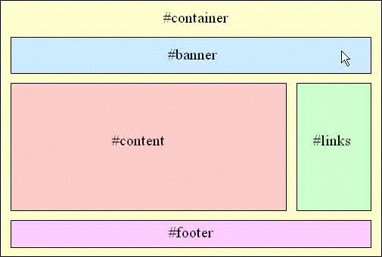
div+css 布局
Notes:
例子： 11-1.html
Content里包含blog和others，blog包含date和blogcontent
banner,content,links,footer都在container中。

Slide 27
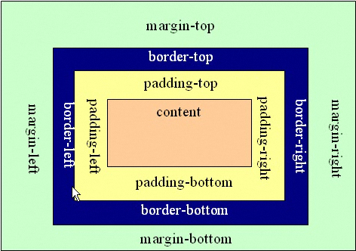
框模型（盒模型）
Notes:
例子：10-3.html 10-8.html

Slide 28
项目案例
制作医药系统的主页面。(参见教材)
代码见MyIndex.html，编写出*.css文件

